Slide 1
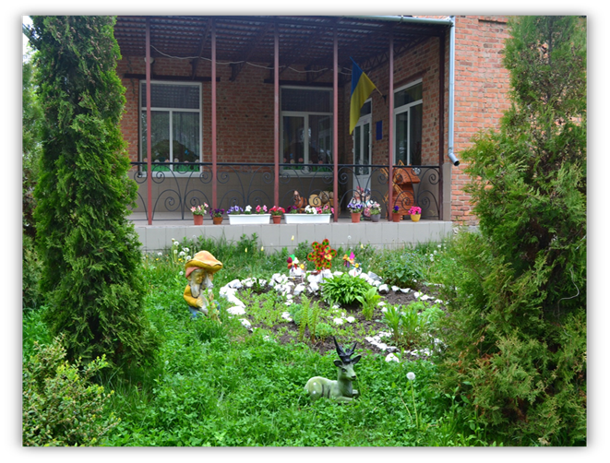
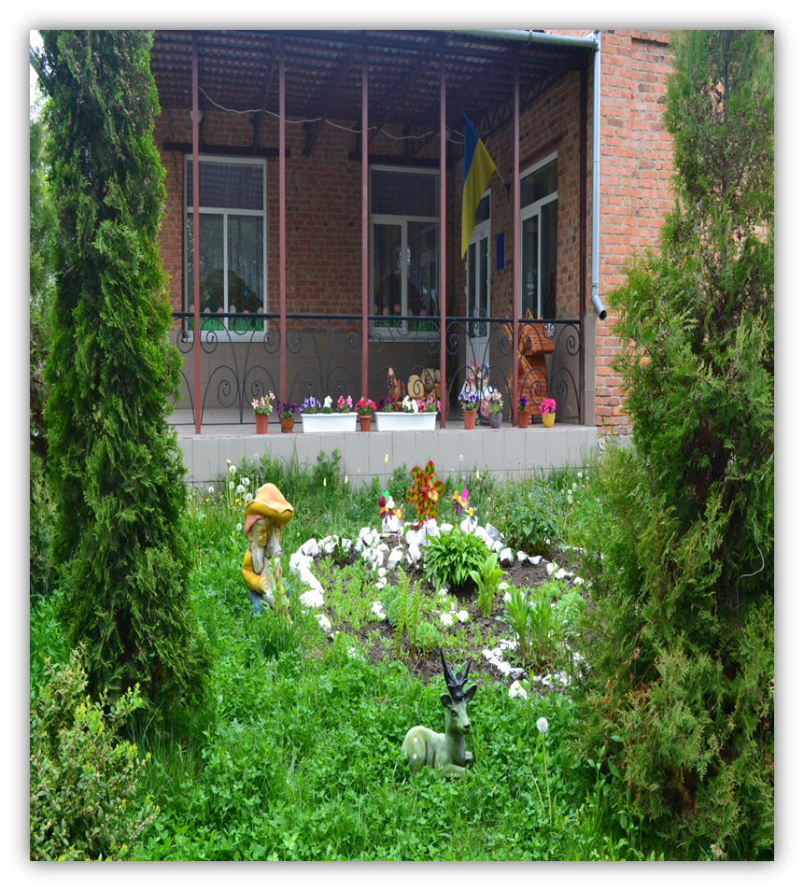
ЗАКЛАД ДОШКІЛЬНОЇ ОСВІТИ «РОСИНКА»
ЯКУШИНЕЦЬКОЇ СІЛЬСЬКОЇ РАДИ
СТРАТЕГІЯ РОЗВИТКУ
ЗАКЛАДУ ДОШКІЛЬНОЇ ОСВІТИ «РОСИНКА»
на 2021-2025 рр.
с.Ксаверівка
2021р.

Slide 2
Завдання сучасного закладу дошкільної освіти:
Створити освітнє середовище, здатне забезпечити оптимальний розвиток фізичних, інтелектуальних і творчих здібностей дітей, формування основ здорового способу життя, здоров'я і прав.
Виховувати дітей на гуманістичних засадах на основі демократичних цінностей, у дусі відповідальності, дотримання основних прав і свобод людини, розвитку почуття особистої гідності, емоційно-ціннісного ставлення до рідного краю, Батьківщини.
Сприяти максимальній ефективності освітнього процесу.
Забезпечити ефективну наступність у вихованні, навчанні та розвитку як між групами різного віку, так і між ЗДО і школою.
Забезпечити дієвість інклюзивної моделі освіти як системи освітніх послуг відповідно до потреб дітей.
Налагодити партнерські відносини між персоналом, батьками та представниками громадських організацій.

Slide 3
ІНФОРМАЦІНО-АНАЛІТИЧНА ДОВІДКА ПРО ДІЯЛЬНІСТЬ ЗАКЛАДУ ДОШКІЛЬНОЇ ОСВІТИ «РОСИНКА»

Slide 4
НАПОВНЮВАНІСТЬ ГРУП

Slide 5
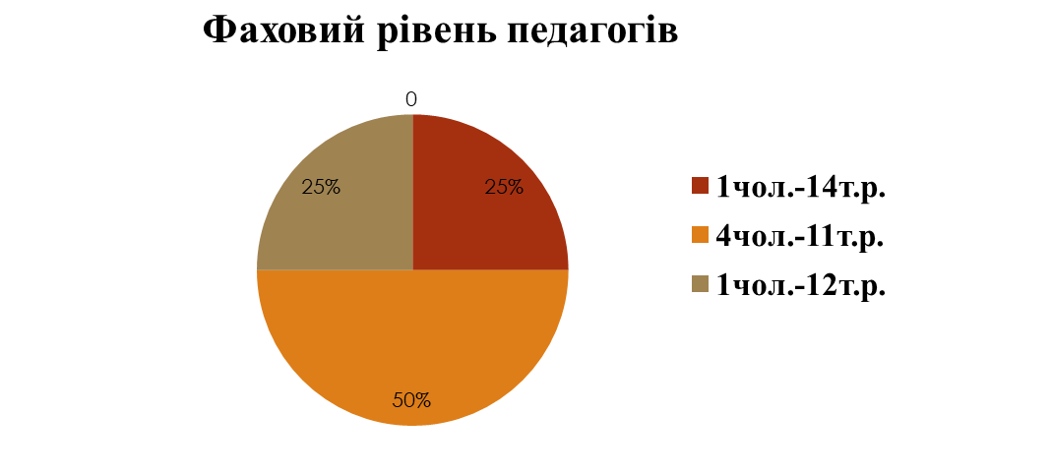
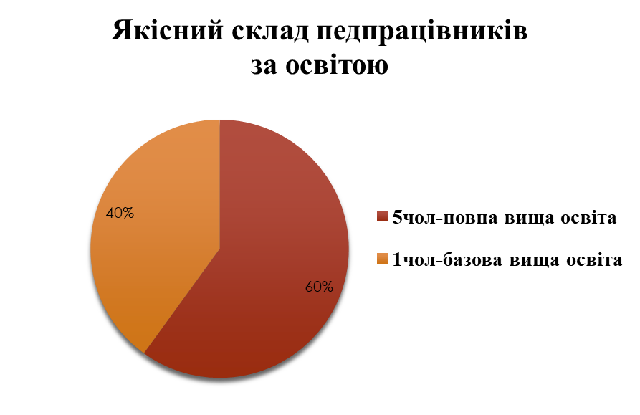
КАДРОВЕ ЗАБЕЗПЕЧЕННЯ

Slide 6
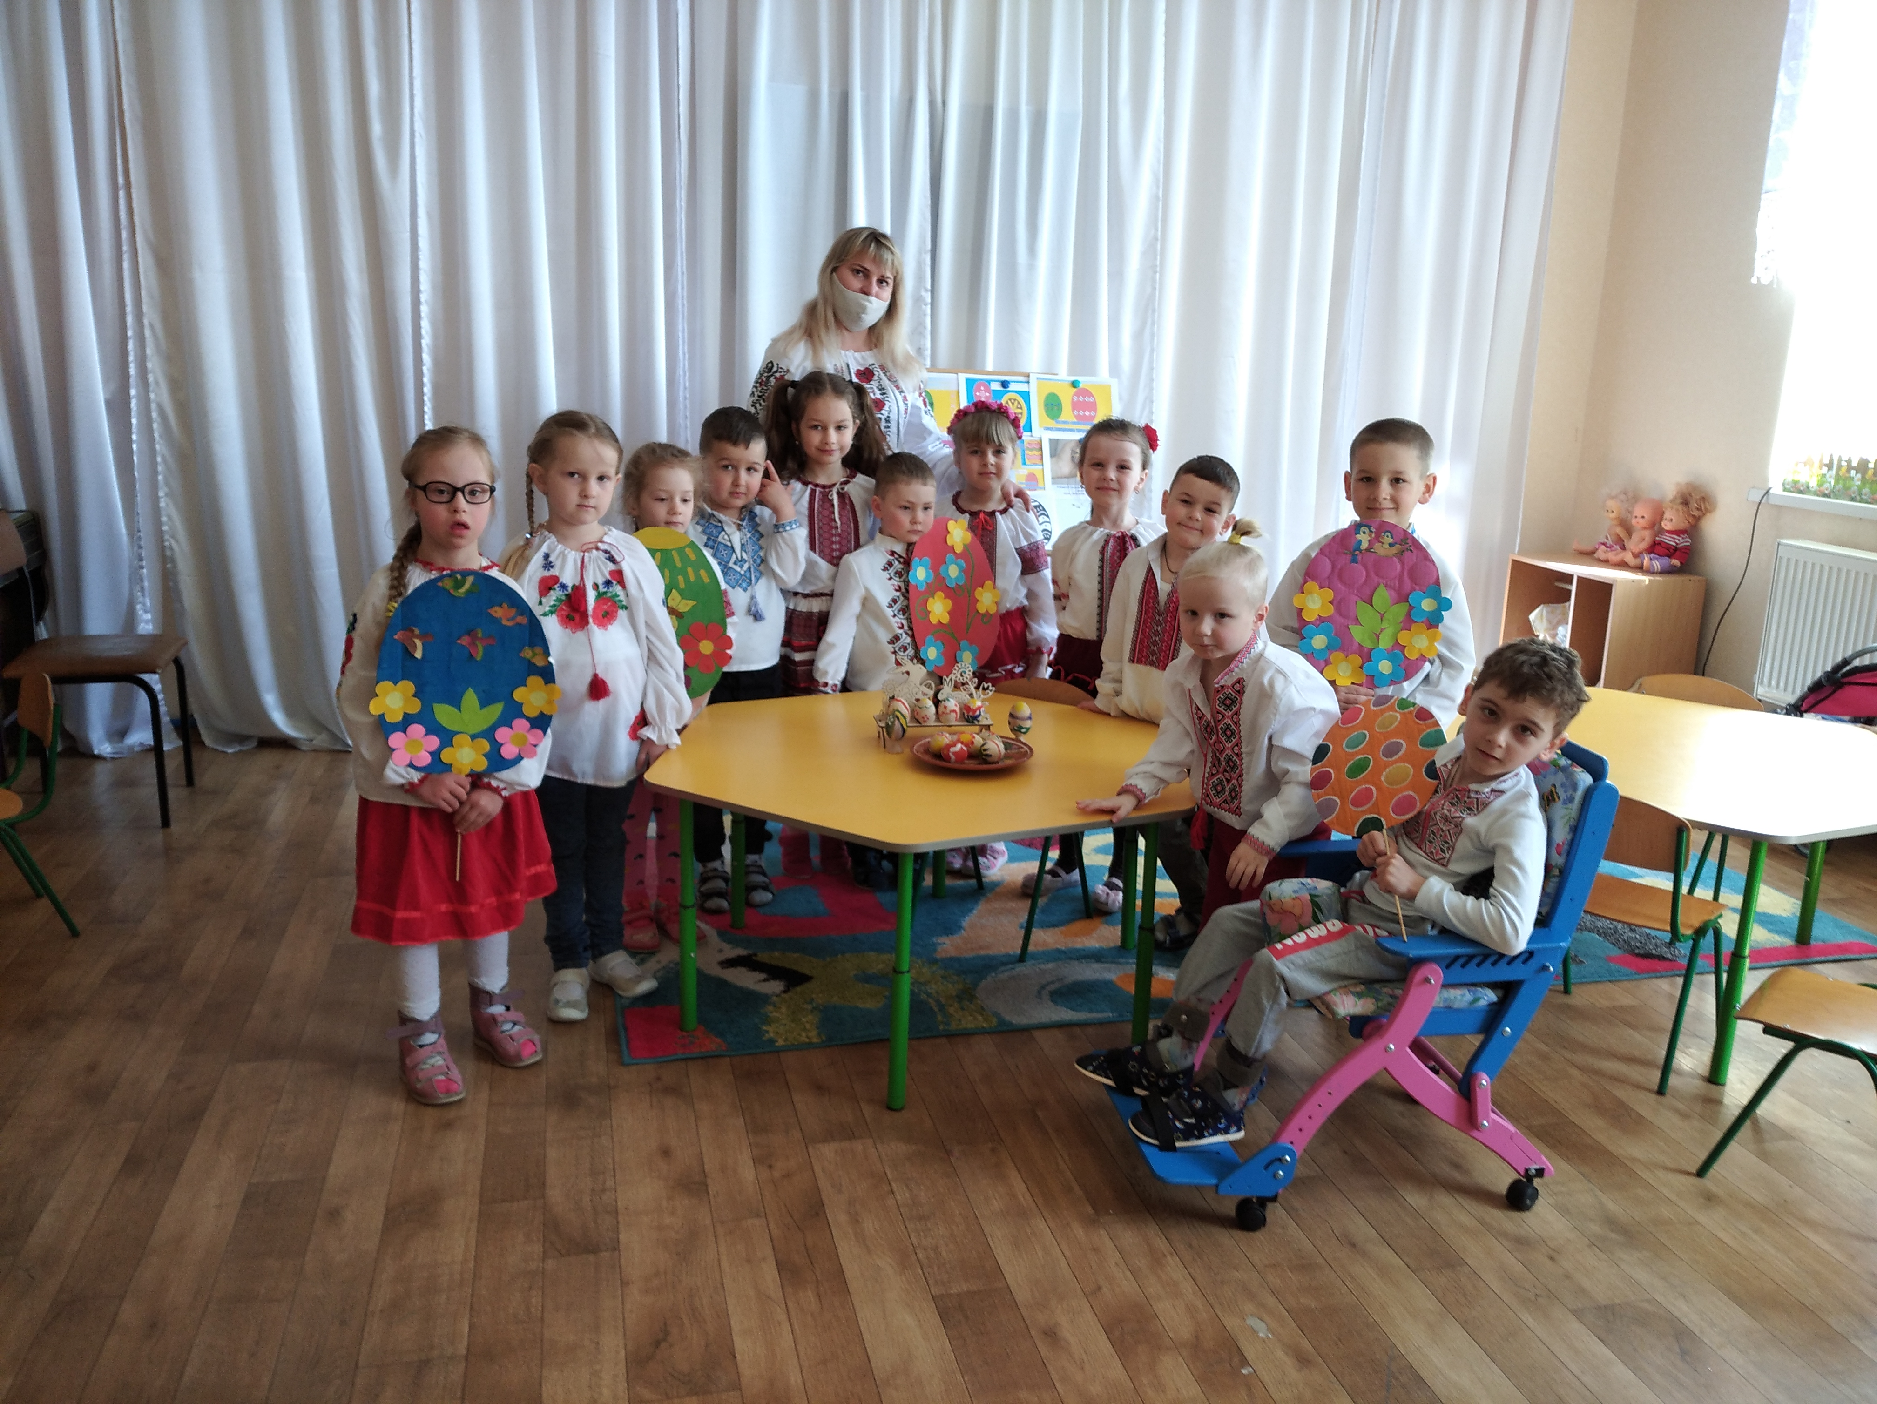
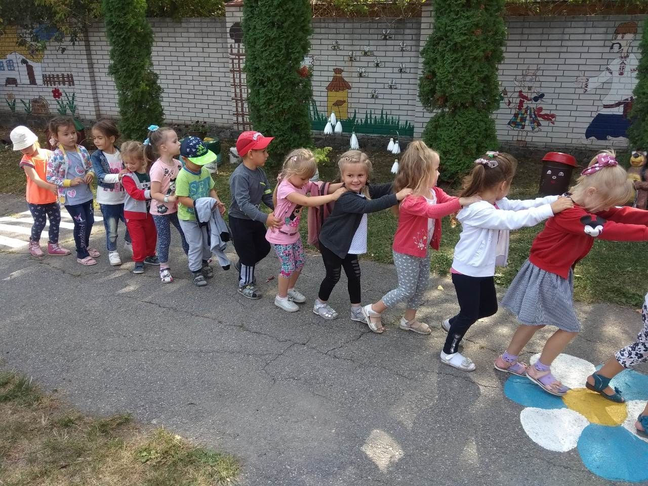
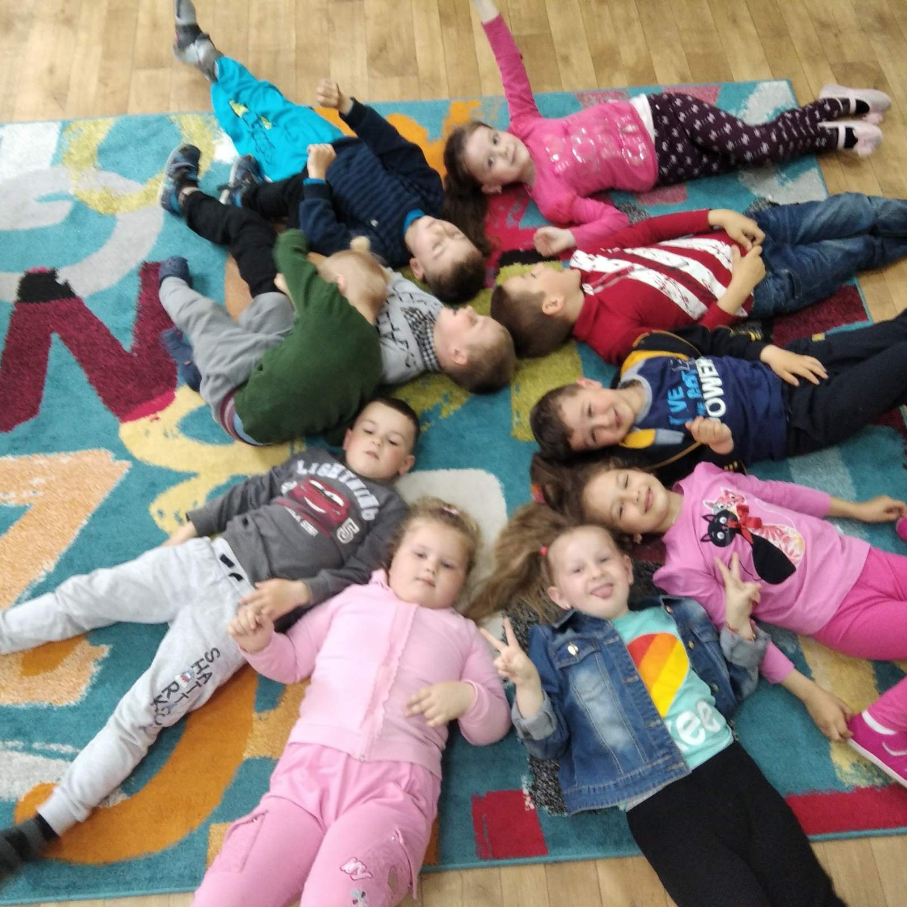
МІСІЯ ЗАКЛАДУ ДОШКІЛЬНОЇ ОСВІТИ «РОСИНКА»
Безпечні і комфортні умови -запорука реалізації дитиною свого природного потенціалу (фізичного, психологічного, соціального, творчого), та удосконалення професійної майстерності, розвитку творчої ініціативи педагогів

Slide 7
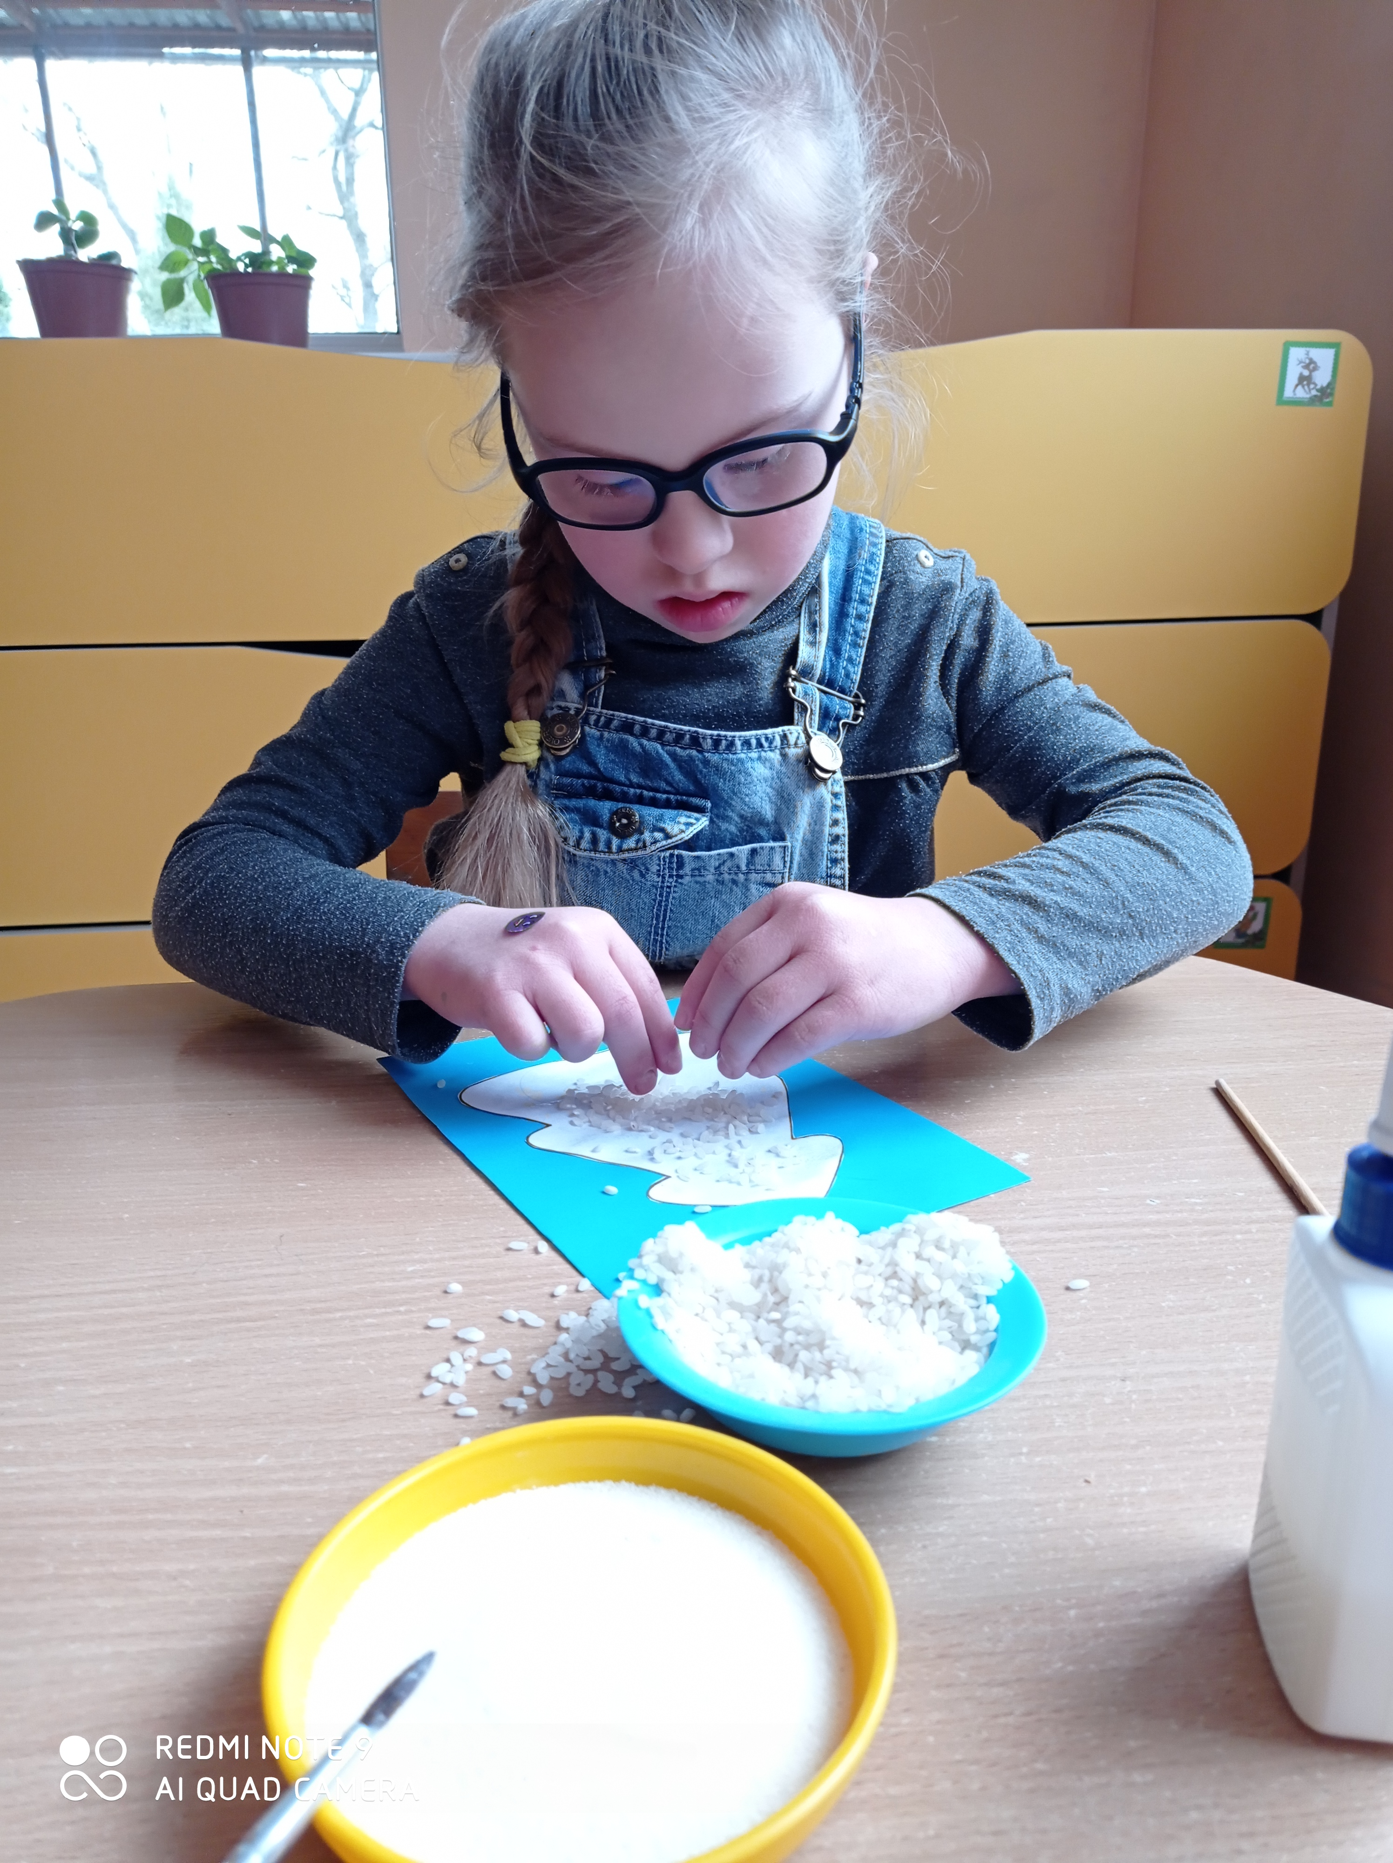
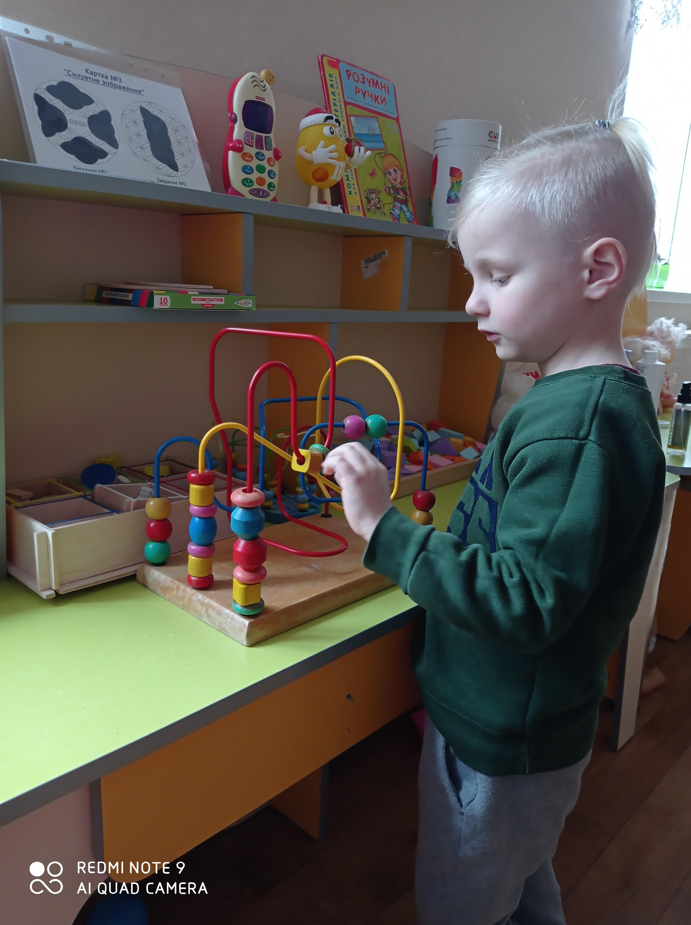
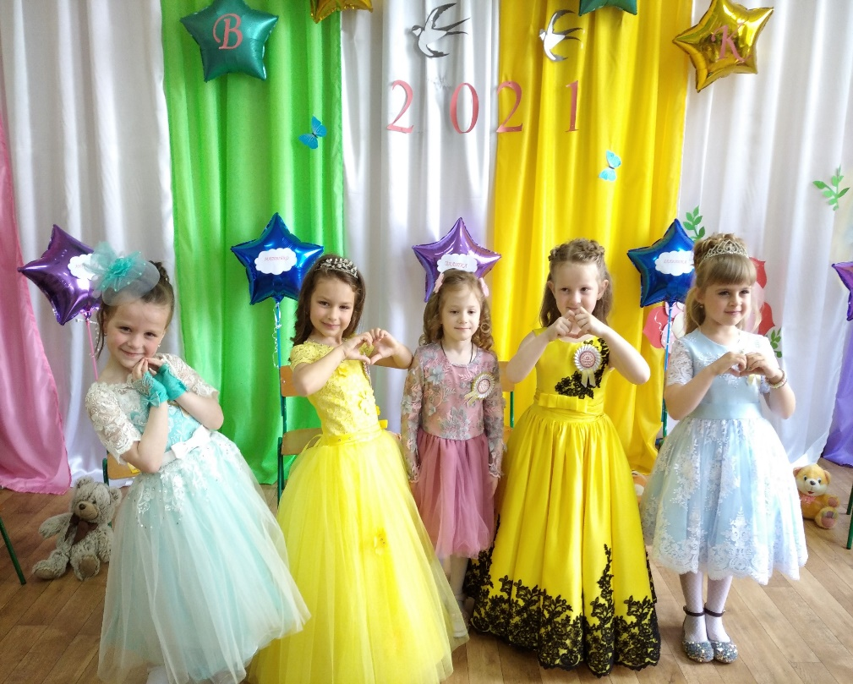
ВІЗІЯ ЗАКЛАДУ ДОШКІЛЬНОЇ ОСВІТИ «РОСИНКА»
Заклад дошкільної освіти –заклад здорових, щасливих дітей з інтелектуально-емоційним освітнім простором та командою творчих професіональних педагогів.

Slide 8
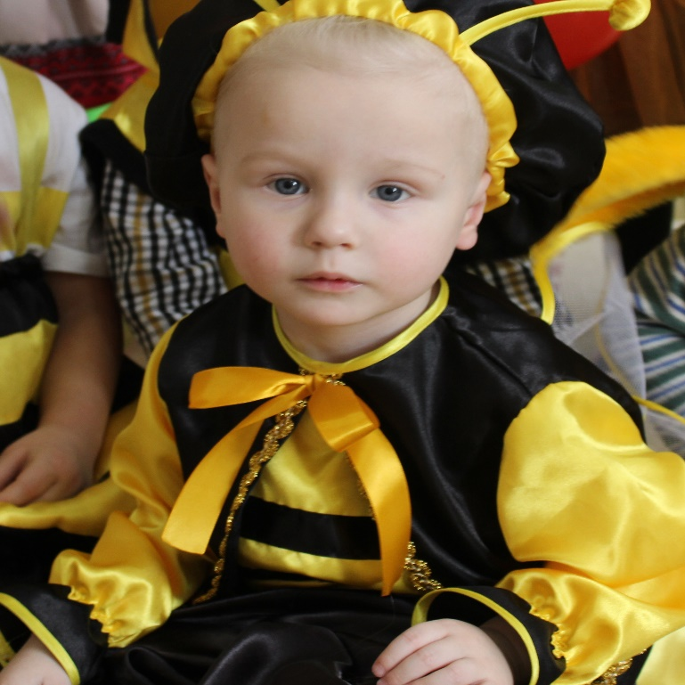
ЦІННОСТІ ЗДО «РОСИНКА»
Патріотизм, національна свідомість
Дружба, партнерство
Турбота про себе, про інших людей про суспільство
Духовність та культура
Висока моральність
Здоров’я, здоровий спосіб життя
Повага до особистості дитини й дорослого
Довіра, взаємодопомога
Професійність, безперервний розвиток педагогів

Slide 9
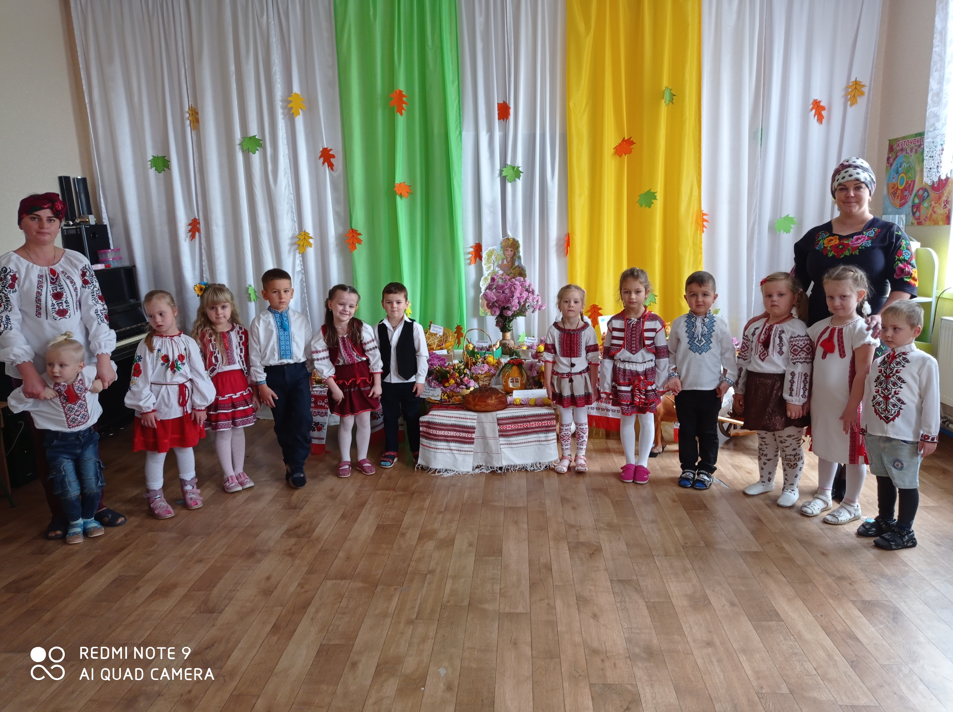
ПРИНЦИПИ ЗДО «РОСИНКА»
Єдність навчання, виховання та розвитку
Взаємодія вихованців, педагогів, батьків
Демократизм
Розвиток талантів і творчих здібностей
Гуманізм, пріоритетність загальнолюдських духовних цінностей
Прозорість і публічність прийняття та виконання управлінських рішень.

Slide 10
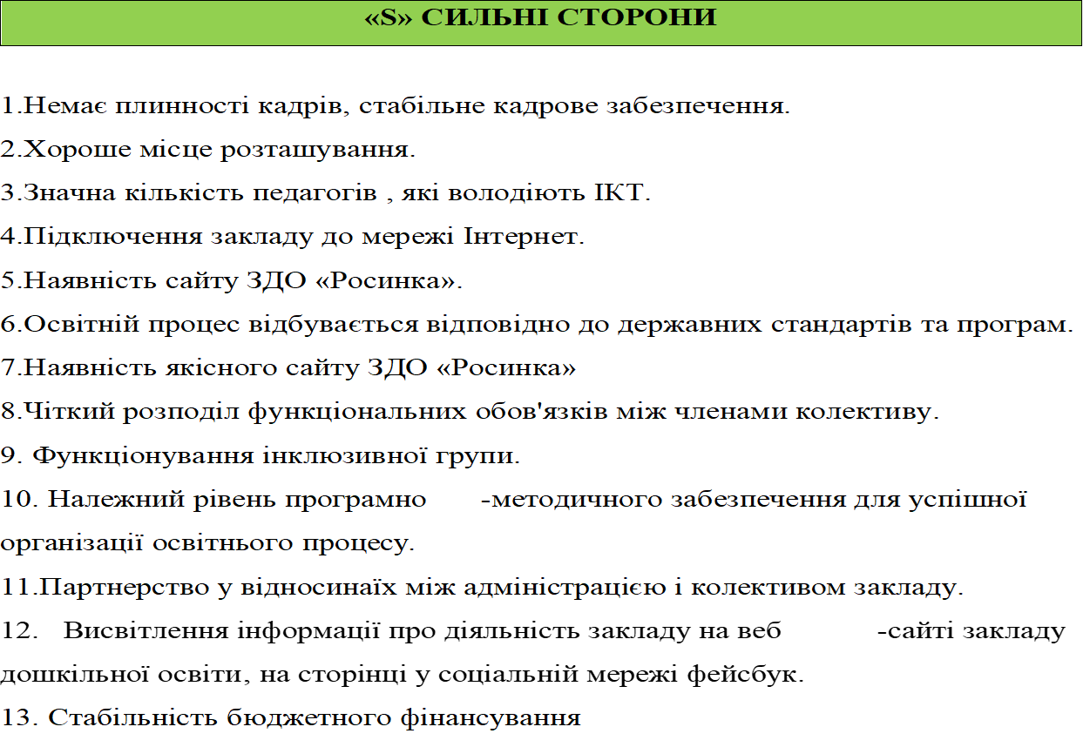
SWOT-АНАЛІЗУ ДІЯЛЬНОСТІ ЗДО «РОСИНКА

Slide 11
«W» –СЛАБКІ СТОРОНИ
1. Відсутність надання додаткових освітніх послуг.
2. Недостатнє матеріально-технічне забезпечення.
3. Низький відсоток (33%) педагогів які мають фахову вищу освіту.
4.Недостатнє бажання педагогів закладу друкувати свої надбання на сторінках періодичних видань.
5. Відсутність інклюзивної кімнати.
6. Недостатнє забезпечення комп’ютерною технікою.
7. Використання харчоблоку двома закладами освіти (ЗДО і Ксаверівською філією)

Slide 12
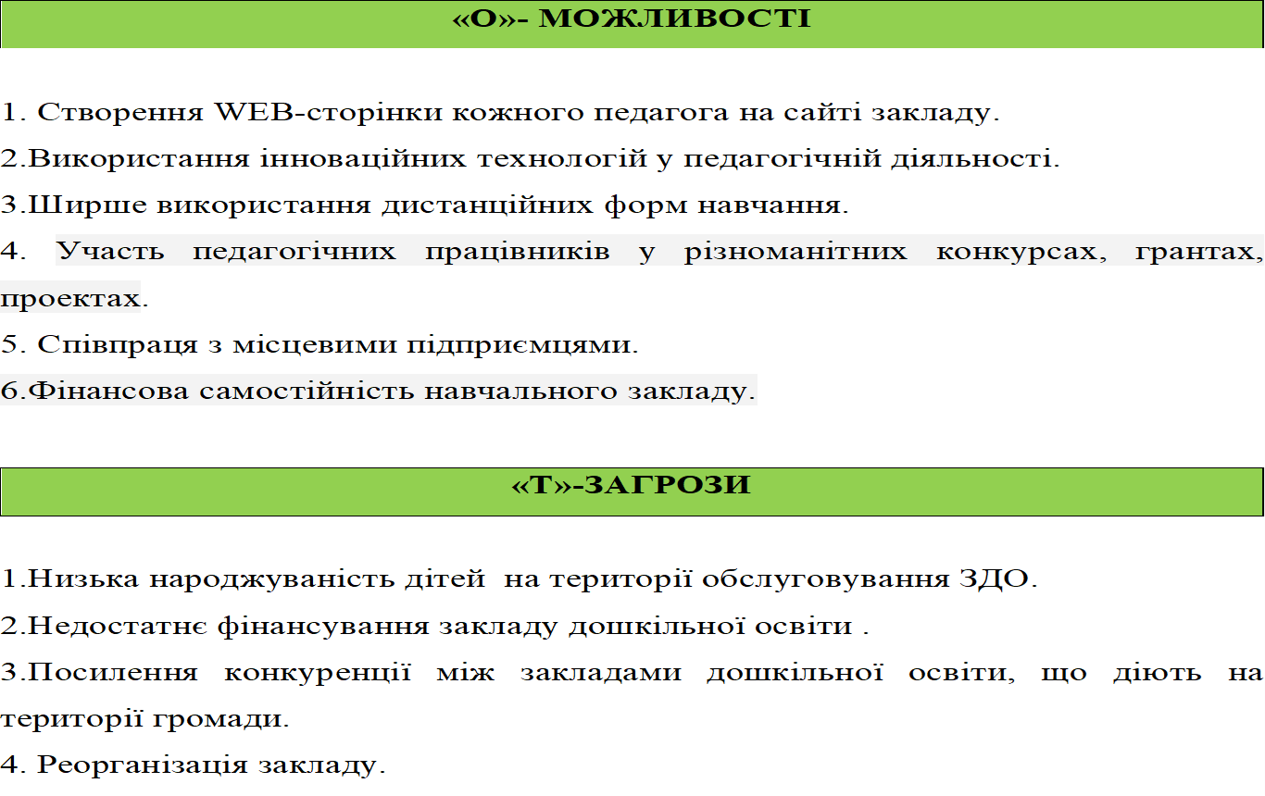

Slide 13
СТРАТЕГІЧНА ЦІЛЬ
І. Освітнє середовище закладу дошкільної освіти «Росинка» та його матеріально-технічна база
Оперативні цілі
1.Забезпечення комфортних і безпечних умов навчання, виховання та праці, та безпечності розташування приміщень.
Термін виконання
Облаштування місця для роботи та відпочинку педагогів | 2021р.
Відведення місця ізолятора і його облаштування | 2021р.
Дообладнати в групах осередки усамітнення для вихованців | 2021р.
Обладнання музично-спортивної зали засобами навчання відповідно до переліку МОН | 2022-2023рр.
Впровадження системи НАССР (для створення належних умов для харчування дітей | 2021р.
Будівництво котельні відповідно до норм пожежної безпеки | 2023-2024рр.
Облаштування власної свердловини | 2022р.
Узгодити обрізку дерев, що загрожують здоров'ю дітей з власниками суб'єктами господарювання | 2021р.
2. Формування інклюзивного, розвивального до навчання і виховання освітнього простору.
Заходи | Термін виконання
Приведення території і приміщень закладу у відповідність із вимогами державних будівельних норм щодо закладів дошкільної освіти та інклюзивності (пандус, пороги, двері.) | 2022-2023рр.
Застосування методик та технологій роботи з дітьми з ООП, взаємодія з батьками, фахівцями ІРЦ | Постійно
Створення методичного кабінету | 2022-2023рр.
3.Удосконалення матеріально-технічної бази
Закупівля ліжок та шаф для молодшої різновікової групи | 2022-2023рр.
Придбання ноутбука | 2023р.
Закупівля електроплити та кухонного обладнання для харчоблоку. | 2022р.

Slide 14
СТРАТЕГІЧНА ЦІЛЬ
ІІ. Педагогічна діяльність педагогічних працівників закладу дошкільної освіти
Оперативні цілі
1.Ефективність планування педагогічними працівниками своєї діяльності , використання сучасних освітніх підходів до освітнього процесу.
Заходи | Термін виконання
Створення та використання освітніх ресурсів (відеоматеріали, презентації, веб-сайти, блоги) | 2021-2025рр.
Використання ІКТ в освітньому процесі | Постійно
Майстер-класи для професійного саморозвитку педагогічних працівників | Постійно
Створення додаткових освітніх послуг | 2021-2025рр.
2.Постійне підвищення професійного рівня і педагогічної майстерності педагогічних працівників.
Забезпечення методичного кабінету закладу необхідною методичною літературою, фаховими часописами | 2021-2025рр.
Вивчення, узагальнення та поширення передового досвіду педагогів закладу, через засоби масової інформації | Постійно
Брати участь у фахових конкурсах педагогічної майстерності. | Вихователь року
Підтримування видавничої діяльності навчального закладу.(журнали «Дошкільне виховання», «Палітра педагога», «Джіль» та ін.) | 2021-2025рр.
Пройти курс «Медіаграмотність для освітян» від Prometheus | 2021-2022рр.
Спонукати педагогів до отримання фахової повної вищої освіти

Slide 15
СТРАТЕГІЧНА ЦІЛЬ
ІІІ. Управлінські процеси ЗДО «Росинка»
Оперативні цілі
1.Забезпечення системи планування, в т.ч. стратегічного, моніторингу поставлених цілей і завдань
Заходи | Терміни виконання
спрямованість стратегії розвитку на підвищення якості освітньої діяльності | Стратегія розвитку ЗДО «Росинка»
складання річного плану та відстеження його результативності відповідно до стратегії розвитку | Річний план роботи ЗДО «Росинка»
планування і здійснення заходів по утриманню у належному стані будівель, приміщень, обладнання | (Подавання клопотань (бюджетного запиту) до засновника для створення належних умов діяльності закладу)
2.Ефективність кадрової політики та забезпечення можливостей для професійного розвитку педагогічних працівників
Ефективне формування штату закладу | Відповідно до типових штатних нормативів дошкільних навчальних закладів
Сприяння підвищення кваліфікації педпрацівників
Мотивація за допомогою системи матеріального та морального заохочення педпрацваників до підвищення якості освітньої діяльності, саморозвитку .

Slide 16
ОЧІКУВАННІ РЕЗУЛЬТАТИ
Високий професійний рівень педагогічних працівників;
100% оволодіння педагогами технологіями ІКТ, використання Інтернет ресурсів в професійній діяльності;
Удосконалення знань про інноваційні методики та технології.
Покращення умов для підвищення науково-теоретичної, методичної та психологічної підготовки педагогічних працівників;
Поширення передового педагогічного досвіду за межі освітнього простору закладу;
Участь у професійних конкурсах, конференціях тощо;
Наявність доброзичливої атмосфери між працівниками ЗДО і батьками;
Оновлення матеріально-технічної бази;
Відповідність приміщень і території ЗДО «Росинка» санітарно-гігієнічним та пожежним вимогам умов навчання та життєдіяльності.

Slide 17
МОЖЛИВИЙ РИЗИК ПОВ'ЯЗАНИЙ З РЕАЛІЗАЦІЄЮ СТРАТЕГІЇ РОЗВИТКУ ЗАКЛАДУ ДОШКІЛЬНОЇ ОСВІТИ «РОСИНКА»
Недостатнє фінансування для реалізації основних напрямів стратегії розвитку.
Не актуальність окремих пріоритетних напрямів.
Зниження мотивації педагогів, батьків щодо заходів з реалізації основних напрямів стратегії розвитку.
Недостатнє розуміння частиною батьківської громадськості стратегічних завдань розвитку закладу.
Шляхи розв’язування
Внесення змін та доповнень до стратегії розвитку
Залучення додаткових позабюджетних джерел фінансування
Висвітлення діяльності педагогічного колективу в ЗМІ, на сайті ЗДО, у формі звіту директора перед громадськістю та колективом

Slide 18
ДЯКУЮ ЗА УВАГУ!!!!!

